Slide 1













教科版
题目
五年级下

Slide 2


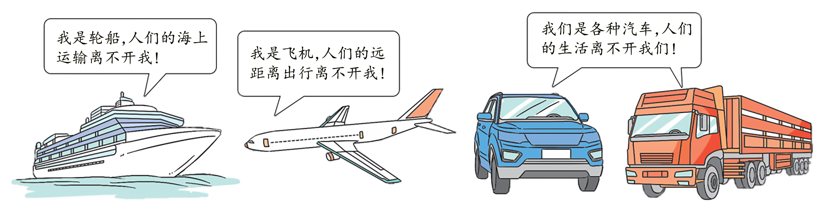
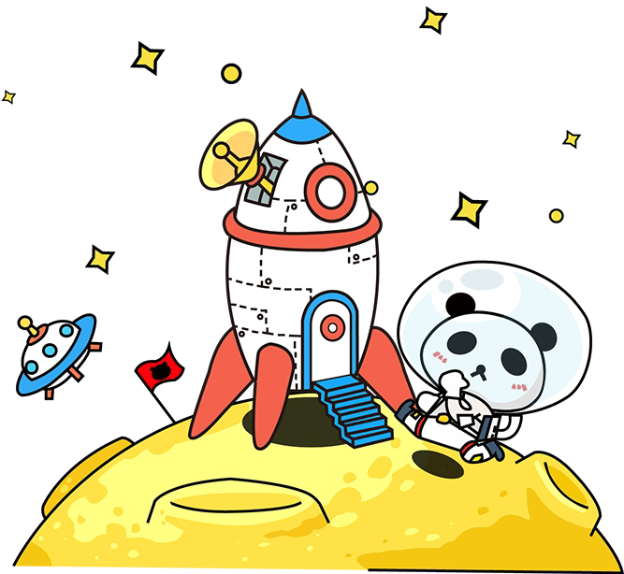

聚焦
聚焦
探索
研讨

Slide 3
聚焦
探索
研讨

Slide 4
聚焦
探索
研讨

Slide 5
聚焦
探索
研讨

Slide 6
聚焦
探索
研讨

Slide 7
聚焦
探索
研讨

Slide 8






